Slide 1
সবাইকে স্বাগতম

Slide 2
শিক্ষক পরিচিতি
কাউছার মিয়া
সহকারি শিক্ষক
টেপিরবাড়ী উচ্চ বিদ্যালয়
শ্রীপুর, গাজীপুর।
মোবাইল: ০১৭৩৩১৫১২৪৪
E-mail :
kawsarmia1990@gmail.com

Slide 3
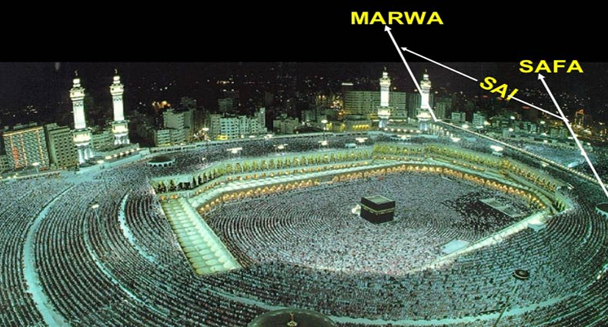
ছবি গুলো লক্ষ্য করো-
বাইতুল্লাহ

Slide 4
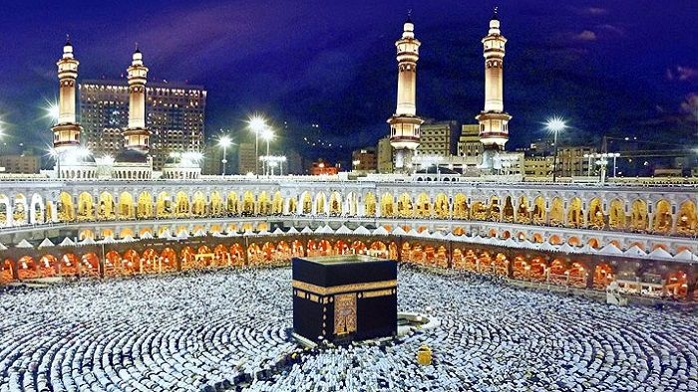
বাইতুল্লাহ

Slide 5
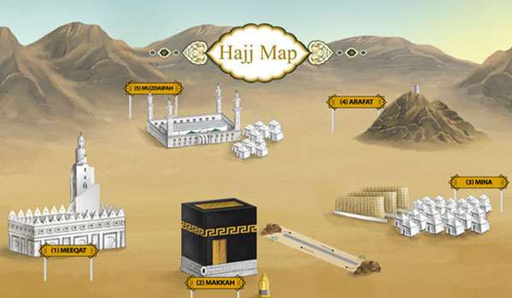

Slide 6
ইহরাম

Slide 7
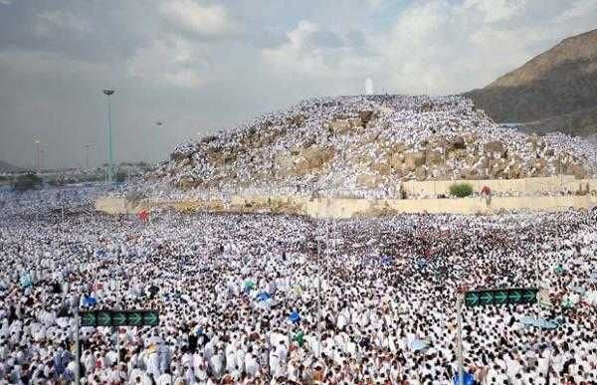
আরাফা ময়দান

Slide 8
আরাফা ময়দান

Slide 9
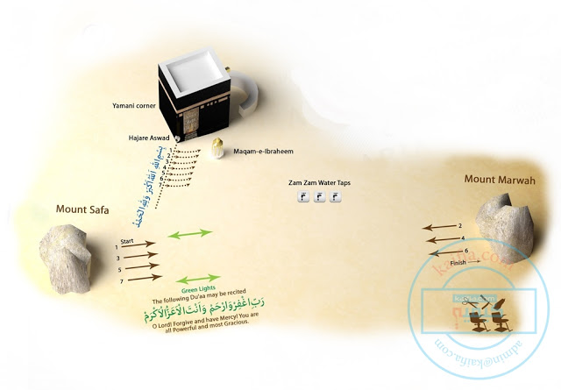

Slide 10
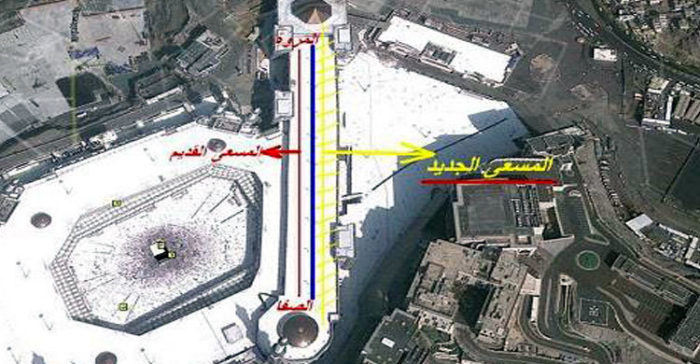
মারওয়া পাহাড়
সাফা পাহাড়

Slide 11
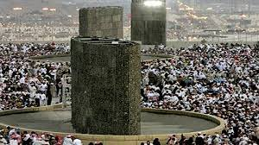
জামরাতুল আকাবা

Slide 12
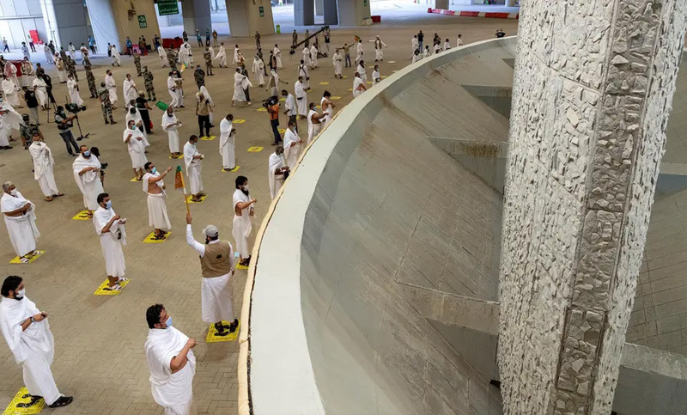
জামরাতুল আকাবা

Slide 13
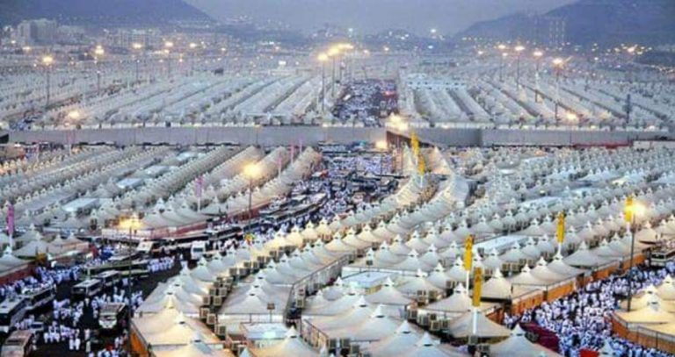
মিনা প্রান্তর

Slide 14
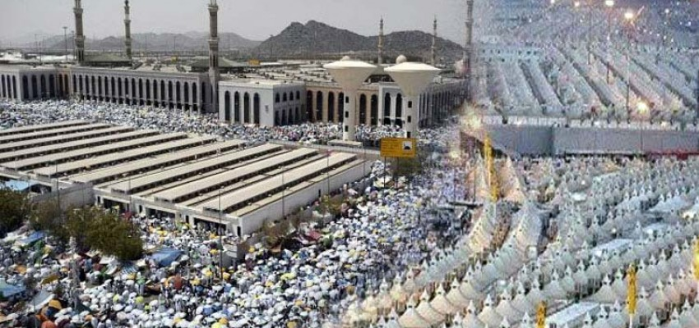
মিনা প্রান্তর

Slide 15
পাঠ পরিচিতি
শ্রেণি -অষ্টম
বষিয়ঃ ইসলাম ও নৈতিক শিক্ষা,
অধ্যায় - ২ ( ইবাদত)
পাঠ - ৫, ৬
তারখিঃ ২০/০৬/২০২১ ইং
সময়ঃ৪০ মিনিট

Slide 16
শিখন ফল
এই পাঠ শেষে আমরা:-
১। হজ এর তাৎপর্য সম্পর্কে বলতে পারব।
২। হজ এর ফজিলত বর্ণনা করতে পরব।
৩। হজ এর ফরজ , ওয়াজিব ও সুন্নত জানতে পারব।
৪। হজ করার নিয়ম শিখতে পারব।

Slide 17
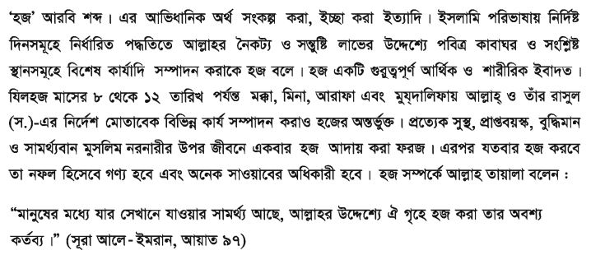

Slide 18
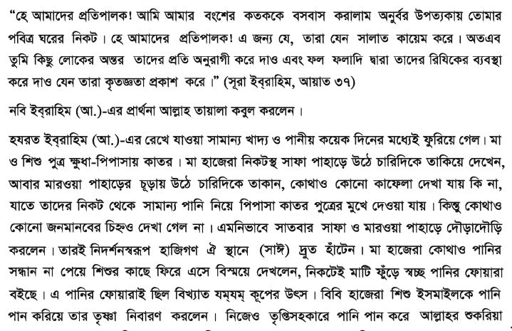

Slide 19
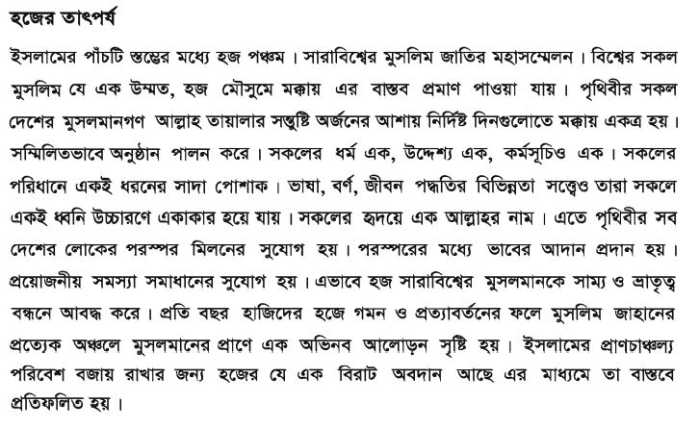

Slide 20
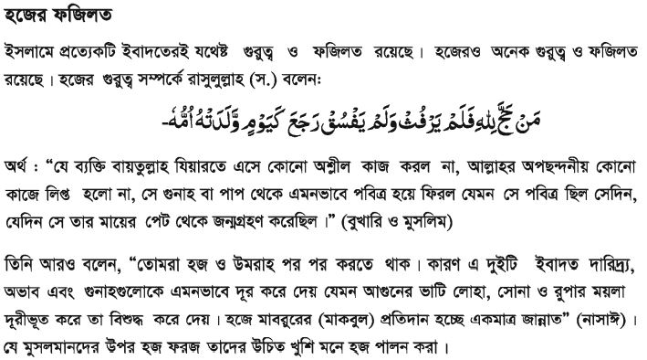

Slide 23
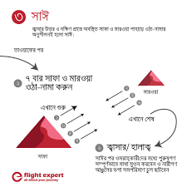

Slide 26
মূল্যায়ন
হজ শব্দের আভিধানিক অর্থ কি ?
ইচ্ছা করা, সংকল্প করা।
হজ এর ফরজ কয়টি ?
তিন টি ।
হজ এর ওয়াজিব কয়টি ?
পাঁচ টি।
সাঈ সব্দের অর্থ কি ?
দ্রুত হাঁটা ।
মানুষের মধ্যে যারা সেখানে যাওয়ার সামর্থ্য আছে, আল্লাহর উদ্দেশ্যে ঐ গৃহে হজ করা তার অবশ্য কর্তব্য । কোন সূরার বাণী
সূরা আল- ইমরান, আয়াত ৯৭ ।

Slide 27
বাড়ির কাজ
হজের ফজিলত ও তাৎপর্যের উপর একটি পোষ্টার তৈরি করবে।

